Slide 1

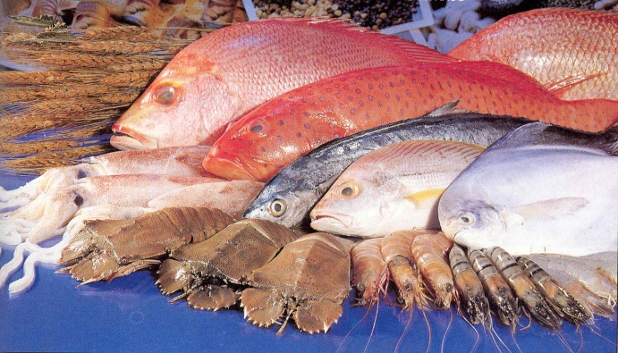
TEKNOLOGI PENGOLAHAN IKAN
DISPERINDAG PROVINSI KEPULAUAN RIAU
Batam, Agustus 2018
BALAI BESAR INDUSTRI AGRO
JL. Ir. H. JUANDA NO. 11 BOGOR
TELP. 0251 8324068 (HUNTING), FAX. 0251 8323339, E-MAIL: cabi@bbia.go.id

Slide 2
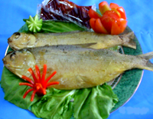
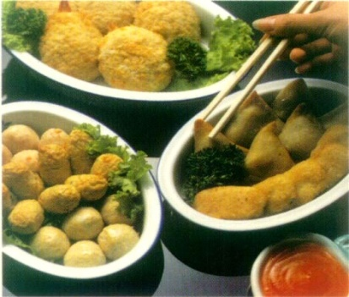
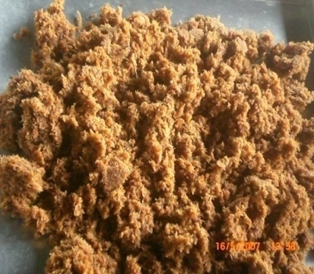
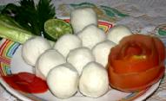
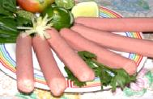
DIVERSIFIKASI PENGOLAHAN
HASIL PERIKANAN :
1. PENGOLAHAN KERUPUK IKAN
2. PENGOLAHAN AMPLANG
3. PENGOLAHAN PINDANG PRESTO
4. PENGOLAHAN NUGGET
5. PENGOLAHAN NUGGET TUNA WORTEL
6. PENGOLAHAN ABON
7. PENGOLAHAN BAKSO
8. PENGOLAHAN SOSIS

Slide 3
1. Pengolahan Kerupuk Ikan/Udang.
Pemanfaatan ikan sebagai bahan baku dalam pembuatan kerupuk .
Jenis ikan yang digunakan kerupuk adalah ikan tengiri atau blida, ikan kakap atau udang.
Bahan-bahan :
Daging ikan/udang 250 -350 gr
Telur ayam ½ butir
Garam 15 gr
Tepung tapioka 750 gr
Gula pasir 10 gr
Soda kue 1-2 %
Air secukupnya

Slide 4
Peralatan :
Kompor
Panci
Pisau
Pengilingan daging
Alat Pengaduk adonan
Dandang/langseng
Talenan
Tampah/anyaman bambu
Timbangan
Sealer plastik

Slide 5
Cara pembuatan :
Persiapkan peralatan yang sudah dibersihkan dan bahan baku
Ikan disiangi dan dicuci bersih dan dibuang bagian kulit, tulang dan kotorannya, lalu dagingnya digiling.
Daging ikan giling di campur garam, gula soda kue dan telur ayam dilakukan pengadukkan (adonan 1)
Tepung tapioka sebagian dibuat larutan kanji kental tambahkan adonan 1 dan diaduk, kemudian tambahkan sisa tepung sedikit demi sedikit dan aduk hingga rata.
Adonan bentuk silinder lalu dikukus ± 30 menit hingga matang.
Setelah matang didinginkan semalam lalu di potong ± 2 – 3 mm
Irisan kerupuk dijemur dengan matahari atau menggunakan alat oven.
Setelah kering dikemas dalam kantong plastik.

Slide 6
DIAGRAM PROSES PENGOLAHAN KERUPUK IKAN
Daging Ikan Gilling
Tepung Tapioka
Garam,gula,telur,soda kue
Adonan 1
Larutan Kanji
Adonan 2 (Adonan 1+ Lrt. Kanji)
Pengadukan & Penbentukan
Pengukusan Sampai Matang
Pendinginan Semalam & Perajangan
Penjemuran & Dikemas
Kerupuk

Slide 7
2. AMPLANG
Bahan
ikan : 250 g (tenggiri,belida)
tepung sagu/tapioka : 250 g
telur : 1 btr
garam : 5 g
gula pasir : 5 g
soda kue : 1-2 sdt

Slide 8
Peralatan :
Kompor
Wajan
Sodet dan serok
Mikser
Pisau
Penggiling daging
Alat Pengaduk adonan
Talenan
Timbangan
Sealer plastik

Slide 9
Cara Pembuatan
Ikan dicuci, disiangi, dan dipisahkan dagingnya
Daging ikan dihaluskan atau digiling
Kocok telur bersama garam dan gula sampai rata masukkan daging ikan giling aduk rata.
Tambahkan ayak tepung sagu dan soda kue sedikit demi sedikit sambil diuleni sampai adonan kalis
Bentuk bulat memanjang dan goreng dalam minyak hangat sampai matang dan tiriskan
Setelah dingin amplang dikemas dengan kantong plastik

Slide 10
DIAGRAM PROSES PENGOLAHAN AMPLANG
Ikan Segar
Disiangi dan Dicuci
Penggilingan
Pembuatan Adonan
Pencetakan
Penggorengan & Penirisan
Pendinginan & pengemasan
Amplang

Slide 11
3. Pengolahan Pindang Ikan Duri Lunak (Pindang Presto)
Bahan-bahan :
Ikan 3 kg (bandeng,cakalang,tongkol)
Garam 3 %
Garam jenuh 30 %
Bawang putih 25 gr
Kunyit 20 gr
Lengkuas 10 gr
Daun salam 10 lbr
Daun sereh 10 btng

Slide 12
Peralatan :
Pisau
Ember plastik
Talenan
Autoclave/alat presto
Panci
Kompor
Timbangan
Sealer plastik

Slide 13
Cara Pembuatan :
Ikan bandeng, disiangi dan dibuang kotorannya cuci bersih dan tiriskan
Ikan rendam dalam larutan garam 3 % selama 15-20 menit tiriskan.
Rendam dalam larutan garam jenuh 30 % selama 1 jam, tiriskan dan dilapisi bumbu yang dihaluskan.
Bungkus daun pisang lalu di masukkan dalam autoclave dan dikukus selama 1-2 jam.
Didinginkan dan keringkan dalam alat pengering kemas dalam kantong plastik.

Slide 14
DIAGRAM PROSES PENGOLAHAN PINDANG IKAN DURI LUNAK
Ikan Segar
Disiangi dan Dicuci
Direndam larutan Garam 3 % Selama 15 – 20 menit
Tiriskan Rendam Lrt. Garam jenuh 30 %, 1 Jam
Tiriskan diolesi Bumbu-bumbu
Dikukus Dalam Autoclave 1-2 Jam
Dinginkan dan Dikeringkan
Ikan Presto

Slide 15
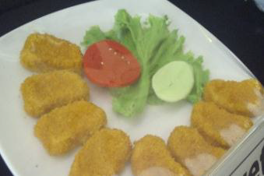
4. Pengolahan Nugget Ikan.
Bahan-bahan :
Ikan 500 gr (cakalang,tenggiri,tongkol)
STPP ¼ sdt
Baking pawder ¼ sdt
Merica 5 gr
Bawang putih 5 siung
Garam 20-30 gr
Telur 1 btr

Slide 16
Bahan pencelup 1:
Tepung terigu 37,5 gr
Tepung maizena 37,5 gr
Susu bubuk 10 gr
Telur 1 btr
Royco, garam ½ sdm
Air 100 cc
Bahan pencelup 2 :
  Tepung maizena 45 gr
  Tepung roti 45 gr
  Garam 1 gr
  Royco ½ bngks

Slide 17
Peralatan :
Pisau
Ember plastik
Talenan
Loyang
Gilingan daging
Alat penumbuk bumbu/gilingan bumbu
Panci
Dandang/langseng
Kompor
Wajan/alat penggorengan 1 set
Timbangan
Gelas ukur
Sealer plastik

Slide 18
Cara pembuatan :
Persiapkan peralatan yang sudah dibersihkan dan bahan baku
Ikan dipilih yang masih segar, disiangi dan dibuang isi perutnya,kulit, tulangnya. Daging dicuci bersih dan ditiriskan.
Daging ikan digiling sampai halus campurkan STPP, baking pawder, garam, bawang putih halus, merica halus, telur seluruh bahan dan diaduk hingga rata
Adonan masukkan dalam loyang, lalu dikukus selama 25 menit, kemudian didinginkan.
Potong-potong sesuai selera celupkan dalam bahan pencelup 1 kemudian ke bahan pencelup 2
Nugget digoreng sampai warna nugget kuning, tiriskan dinginkan , kemas dalam kantong plastik, kemudian simpan dalam freezer.
Apabila hendak dikonsumsi, nugget digoreng lagi hingga matang warna kecoklatan.

Slide 19

DIAGRAM PROSES PENGOLAHAN NUGGET IKAN
Ikan Segar
Disiangi dan Dicuci,
Bumbu-bumbu
Daging Giling
Adonan ,Dikukus
Didinginkan & dipotong-potong
Pencelupan 1 dan Pencelupan 2
Digoreng & Dinginkan, Dikemas
Nugget Ikan

Slide 20
6. Pengolahan Nugget Tuna Wortel
Bahan :
Ikan tuna di haluskan 500 gr
Wortel serut halus 200 gr
Lada halus 2 sdt
Garam 1 sdt
Bawang putih cincang halus 4 siung
Bawang bombay, cincang halus, tumis 1 btr
Tepung maizena 60 gr
Kuning telur 4 btr
Putih telur di kocok sebentar 4 btr
Tepung panir 400 gr
Minyak Goreng

Slide 21
Peralatan :
Pisau
Ember plastik
Talenan
Loyang
Gilingan daging
Alat penumbuk bumbu/gilingan bumbu
Panci
Dandang/langseng
Kompor
Wajan/alat penggorengan 1 set
Timbangan
Gelas ukur
Sealer plastik

Slide 22
Cara Pembuatan :
Campur daging ikan tuna lumat, wortel serut halus, lada halus, garam, bawang bombay cincang halus yang sudah ditumis sampai layu, aduk sampai rata.
Tambah tepung maizena, kuning telur aduk sampai merata dan halus. Setelah semuanya tercampur menjadi adonan.
Masukkan adonan dalam cetakkan kotak lalu kukus hingga padat selama + 30 menit, Angkat dan biarkan dingin.
Potong adonan bentuk memanjang ukuran 2 x 5 x 2 cm,lalu celupkan kedalam putih telur dan gulungkan ke dalam tepung panir hingga rata.
Nugget tuna wortel bisa langsung digoreng dengan minyak panas sehingga warna coklat kekuningan

Slide 23
DIAGRAM PROSES PENGOLAHAN NUGGET TUNA WORTEL
Ikan Segar
Disiangi dan Dicuci
Garam,Lada,Bwng putih, Bwng Bombay
Wortel,Tepung Maizena, dan Kuning Telur
Daging giling & Diaduk
Adonan Masukkan Diloyang
Dikukus Hingga Padat ± 30‘
Angkat dan Didinginkan Potong Memanjang
Potongan Di Celupkan Ke Putih Telur, Tepung Panir, Goreng
Nugget Tuna Wortel

Slide 24

6. Pengolahan Abon Ikan.
Bahan-bahan :
Ikan 1 kg (cakalang,tengiri,tongkol)
Gula merah 50 gr & 150 gr gula pasir
Bawang merah 40 gr
Bawang putih 20 gr
Cabe merah 10 gr
Ketumbar 10 gr
Garam 1 sdm
Lengkuas 5 gr
Santan kental 1 ltr (1,5 btr kelapa)
Daun sereh secukupnya
Daun salam secukupnya

Slide 25
Peralatan :
Pisau
Ember plastik
Talenan
Shreeder/alat memarut/mencabik daging Alat
Penumbuk bumbu/gilingan bumbu
Panci
Dandang/langseng
Kompor
Wajan/alat penggorengan 1 set
Spinner/Meniriskan Minyak
Timbangan
Sealer plastik

Slide 26
Cara pembuatan :
Persiapkan peralatan yang sudah dibersihkan dan bahan baku
Ikan dipilih yang masih segar, disiangi dan dibuang isi perutnya,kulit dicuci bersih dan ditiriskan.
Ikan dikukus sampai matang dengan alat pengukus dan ditambahkan daun salam, daun sereh.
Setelah matang daging dipisahkan dari tulang, kulit, daging yang didpat disuwir-suwir.
Siapkan semua bumbu dihaluskan dan ditumis tambahkan santan, daging ikan aduk hingga kering, dan digoreng sampai matang, tiriskan atau dipres dalam kondisi panas.
Abon dinginkan dan dikemas dalam kantong plastik.

Slide 27
DIAGRAM PROSES PENGOLAHAN ABON IKAN
Ikan Segar
Disiangi & Dicuci
Pengukusan Sampai Matang
Bumbu Dihaluskan Ditumis
Pemisahan Daging Ikan
Penggorengan
Penirisan/Dipress
Pendinginan & Kemas
Abon Ikan

Slide 28
7. Pengolahan Bakso
Bahan baku :
Daging ikan 1 kg
Sagu atau tapioka 100-300 gr
Es batu 200-300 gr (20-30 %)
Garam 30 gr
Merica 1 sdt
Bawang putih 2 siung
Bawang merah 5 siung
STPP 0.3 %
atau putih telur 1-4 btr/kg daging

Slide 29
Peralatan yang digunakan :
      Food processor (alat giling)
      Panci rebus
      Kompor
      Baskom
      Serokan
      Pisau dapur
      Timbangan

Slide 30
Cara Pembuatan :
Persiapan awal sortasi atau pemilihan ikan, berdasarkan pada jenis dan tingkat kesegaran ikan, penyiangan (penghilangan sisik dengan pisau atau sikat baja/plastik, pemotongan bagian kepala, ekor, isi perut dan bagian yang berlemak)
Setelah dibersihkan lalu diambil filletnya atau daging ikan dengan cara potong dari bagian kepala hingga ekor dan dipisahkan daging dari durinya.
Setelah daging terpisah dari duri dan kulit lalu dicuci dengan air es untuk mengurangi kadar lemak, menghilangkan nitrogen dan protein yang terlarut dalam air, pencucian terakhir ditambahkan garam 0,3 %, sisa air yang terdapat pada daging dipres
Untuk menghilangkan bau amis pada daging ikan dapat dilakukan dengan mencampurkan asam cuka secukupnya atau perasan air jeruk diaduk dan biarkan 5-10 menit

Slide 31
Cara Pembuatan Lanjutan :
Persiapan proses semua bahan ditimbang dan peralatan dipersiapkan dan dicuci bersih.
Potongan daging ikan menjadi ukuran yang lebih kecil, kemudian giling bersama garam, es dan stpp
Tambahkan sagu, merica, dan bawang putih, aduk sampai tercampur rata dan adonan menjadi kalis (dapat dicetak).
Diamkan adonan selama 10 menit, sementara itu masak air sampai mendidih
Cetak adonan menjadi butiran bakso menggunakan sendok, lalu masukkan dalam air yang sudah mendidih.
Jika sudah mengapung, angkat butiran bakso menggunakan serok, tiriskan bakso siap di simpan atau disajikan.

Slide 32
Skema proses pembuatan bakso
Ikan Segar
Penyiangan
Pemisahan daging duri, kulit
Fillet
Pencucian
Es, garam stpp Penggilingan Sagu dan bumbu
Adonan diamkan selama 10 menit
Pencetakan
Perebusan
Bakso Ikan

Slide 33
8. Pengolahan Sosis Ikan
Bahan-bahan :
Ikan 500 gr
STPP 1 sdt
Tepung tapioka 50 gr
Putih telur 3 btr
Merica halus ½ sdt
Bawang merah 7,5 gr
Bawang putih 1,5 gr
Jahe 0,5 gr
Garam halus 1,5 sdm
Gula halus 1 sdm
Royco 1 bngks
Minyak goreng secukupnya

Slide 34
Peralatan :
Pisau
Ember plastik
Talenan
Penggiling daging
Foodprosessor
Stuffer
Panci/dandang
Kompor
Timbangan
Sealer plastik

Slide 35
Cara pembuatan :
Persiapkan peralatan yang sudah dibersihkan dan bahan baku
Ikan dipilih yang masih segar, disiangi dibuang isi perutnya,kulit. Daging dicuci bersih ditiriskan dan di giling halus.
Masukkan daging ikan digiling dalam foodfrosesor aduk campurkan minyak goreng sidikit campurkan STPP, garam, gula halus,bawang putih halus, merica halus,, bumbu masak(royco), telur seluruh bahan dan diaduk hingga rata
Adonan masukkan dalam stuffer yang ujung nya ada cassing plastik adonan ditekan lalu diikat, direbus suhu 60 ⁰C selama 15 menit, di lanjutkan rebus suhu 80-90 ⁰C selama 15 menit, kemudian didinginkan.

Slide 36

DIAGRAM PROSES PENGOLAHAN SOSIS IKAN
Ikan Segar
Disiangi dan Dicuci
Digiling (Foodfrosesor)
Dimixer perlahan + bumbu-2
Di masukkan dalam cassing
Rebus dari 60 ⁰C 15-20’ dilanjutkan suhu 80-90 ⁰C 15’
Dinginkan
Sosis Ikan

Slide 37

TERIMA KASIH
Semoga Bermanfat bagi bapak dan Ibu sekalian
Mohon maaf bila ada tingkah laku yang kurang sopan
Sampai ketemu di lain kesempatan

